Slide 1
Longest Prefix Matching Using Bloom Filters Sarang Dharmapurikar, Praveen Krishnamurthy, David E. Taylor SIGCOMM '03: Proceedings of the 2003 conference on Applications, technologies, architectures, and protocols for computer communications 2016 IEEE/ACM Transactions on Networking
Advisor：Hsueh-Wen, Tseng
Reporter : Wei-Chung, Liang
2022/01/18

Slide 2
Outline
Overview
Implementation
Evaluation

Slide 3
Overview
Bloom filter
V[1] | V[2] | V[3] | V[4] | …… | V[m]
x_{i}
x₁
x₂
H₁
H₂
H_{k}
X
Set of
message
[1..m]
[1..m]
[1..m]
x_{n}
Set V[H_{[1..k]}(x_{[1..n]})] = 1

Slide 4
Overview
Bloom filter
1 | 1 | 0 | 1 | …… | 0
y
H₁
H₂
H_{k}
[1..m]
[1..m]
[1..m]
Query for a given message y

Slide 5
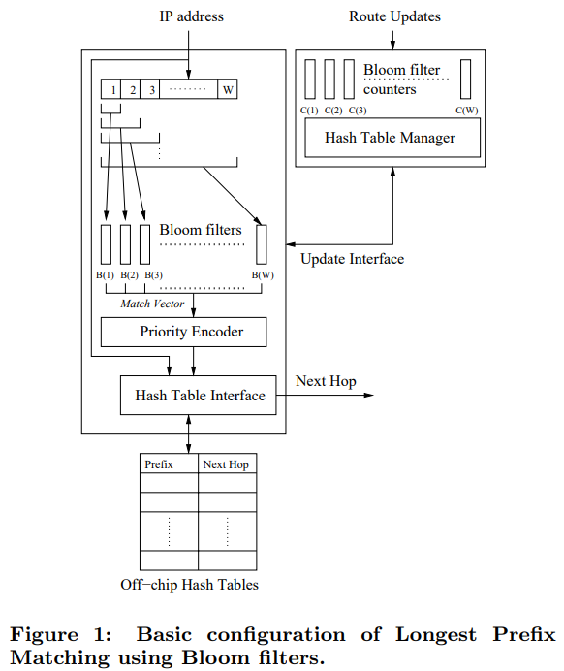
Overview
Notes:
有W個counting bloom filters，W是input address的長度，每一個bloom filter都和一種前綴長度做關聯
此外，針對不同的「前綴長度」建構了一個hash table，每個hash table都用一組對應的前綴進行初始化，每個hash的條目是[prefix, nextHop]的pair
Hash tables存在一個晶片外的獨立儲存設備中，在論文內他假設是一個大型高速的SRAM。
所以當我偵測出有可能存在15這個長度的prefix，我就去查15對應到的hash table；存在27我就去查27對應的hash table
這個設計看起來會有一點奇怪，我既然都要去查hash table，那我不直接建一個特大的hash table，還要用兩層一層來猜它在不在，然後還有可能猜錯。作者在這邊沒有解釋，但基本上就一定是memory不足的問題，這種分層的設計，因為其要儲存的entry數量會大幅下降，能夠大幅降低hash table需要的size，對於hash table內部，作者說已經是被well-studied的設計，它只針對bloom filter相關的介面講解。
Search的操作如下：
Input IP會平行的探索W個bloom filters，每個filter回傳true or false
檢查完輸出之後，給input IP一個可能匹配的prefix的向量，稱為Match Vector。比方說我在前綴8, 17, 23和30match了，那這個向量就是{8, 17, 23, 30}。因為bloom filter的設計，只要有就一定會標出來，只是標出來不代表有，所以只要data base裡面有8或17或23或30，他一定會被搜出來在match vector上。也就是說，假如這個向量是空的，那一定不在資料庫裡面。
在基礎的設計中，我就是對8, 17, 23, 30都做hash table的lookup

Slide 6
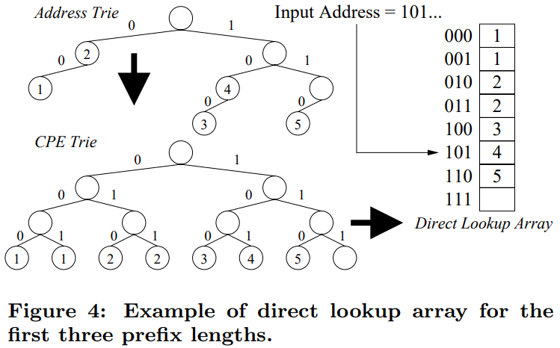

Overview

Slide 7
Overview
Prefix (Preprocess)
Trace (Input)
Prefix | Next Hop
0.0.0.0/0 | 61.58.164.249
1.0.0.0/24 | 45.249.204.151
1.0.4.0/22 | 115.38.190.19
1.0.4.0/24 | 24.78.197.2
1.0.5.0/24 | 72.49.121.159
1.0.6.0/24 | 202.186.216.239
IP Address | Next Hop
185.86.160.245 | 151.56.40.50
192.109.41.119 | 180.161.239.147
205.175.193.220 | 64.47.109.218
41.59.46.112 | 249.241.105.55
168.121.233.58 | 90.232.125.69
184.20.196.56 | 228.69.29.161
…
…
100% correct

Slide 8
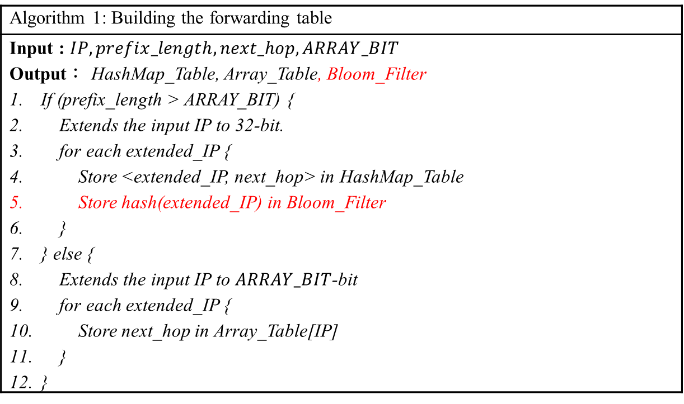
Implementation Forwarding Table
Algorithm 1: Building the forwarding table
Input : $IP, prefix_length, next_hop, ARRAY_BIT$ Output： HashMap_Table, Array_Table, Bloom_Filter If (prefix_length > ARRAY_BIT) { Extends the input IP to 32-bit. for each extended_IP { Store <extended_IP, next_hop> in HashMap_Table Store hash(extended_IP) in Bloom_Filter } } else { Extends the input IP to $ARRAY_BIT$-bit for each extended_IP { Store next_hop in Array_Table[IP] } }

Slide 9
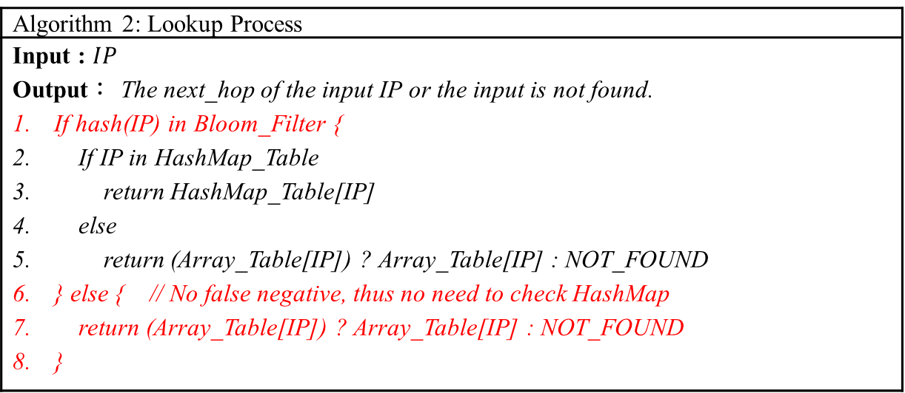
Implementation Lookup
Algorithm 2: Lookup Process
Input : $IP$ Output： The next_hop of the input IP or the input is not found. If hash(IP) in Bloom_Filter { If IP in HashMap_Table return HashMap_Table[IP] else return (Array_Table[IP]) ? Array_Table[IP] : NOT_FOUND } else { // No false negative, thus no need to check HashMap return (Array_Table[IP]) ? Array_Table[IP] : NOT_FOUND }
Total memory access: 2 (bloom filter does not count)

Slide 10
Evaluation
(seconds)
ARRAY_BIT

Slide 11
Evaluation
(seconds)
ARRAY_BIT

Slide 12

Evaluation
bucket_count(), if max_load_factor < 1
bucket_count() * max_load_factor(), otherwise
(712697)
(42043)
(5087)
(85229)
(541)
(2357)
ARRAY_BIT
Total cost: $2^{ARRAY_BIT}+hash_map_cost$

Slide 13
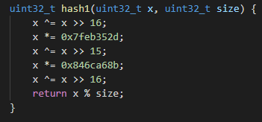
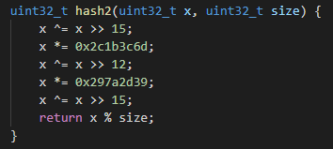
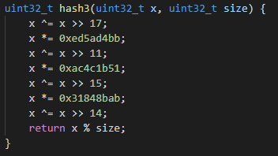
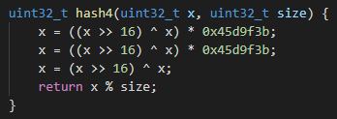

Appendix Hash Function

